Slide 1
Modelo de Machine Learning usando Azure ML Studio

Slide 2
Hello!
Grupo 5
Who will speak are:
- Wilmer David Guarin
- Manuel Zúñiga
- Alejandra Martínez
- Juan José Bedoya

Slide 3
¿Qué es el Machine Learning?
El Machine Learning es un subconjunto de la inteligencia artificial (IA), que permite a un sistema aprender de los datos en lugar de aprender mediante la programación explícita, el algoritmo deriva reglas de los datos en sí. Utiliza una variedad de datos recopilados en el pasado para descubrir patrones que normalmente los humanos no pueden deducir, luego se usan para crear un modelo, que se aplica a nuevos datos para proporcionar una predicción más bien informada y adaptativa.
Notes:
manuel

Slide 4
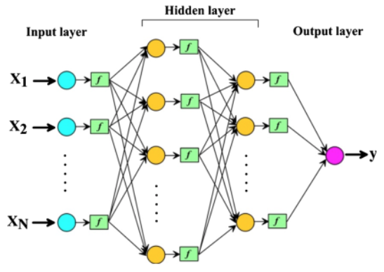
Redes neuronales
Notes:
manuel

Slide 5
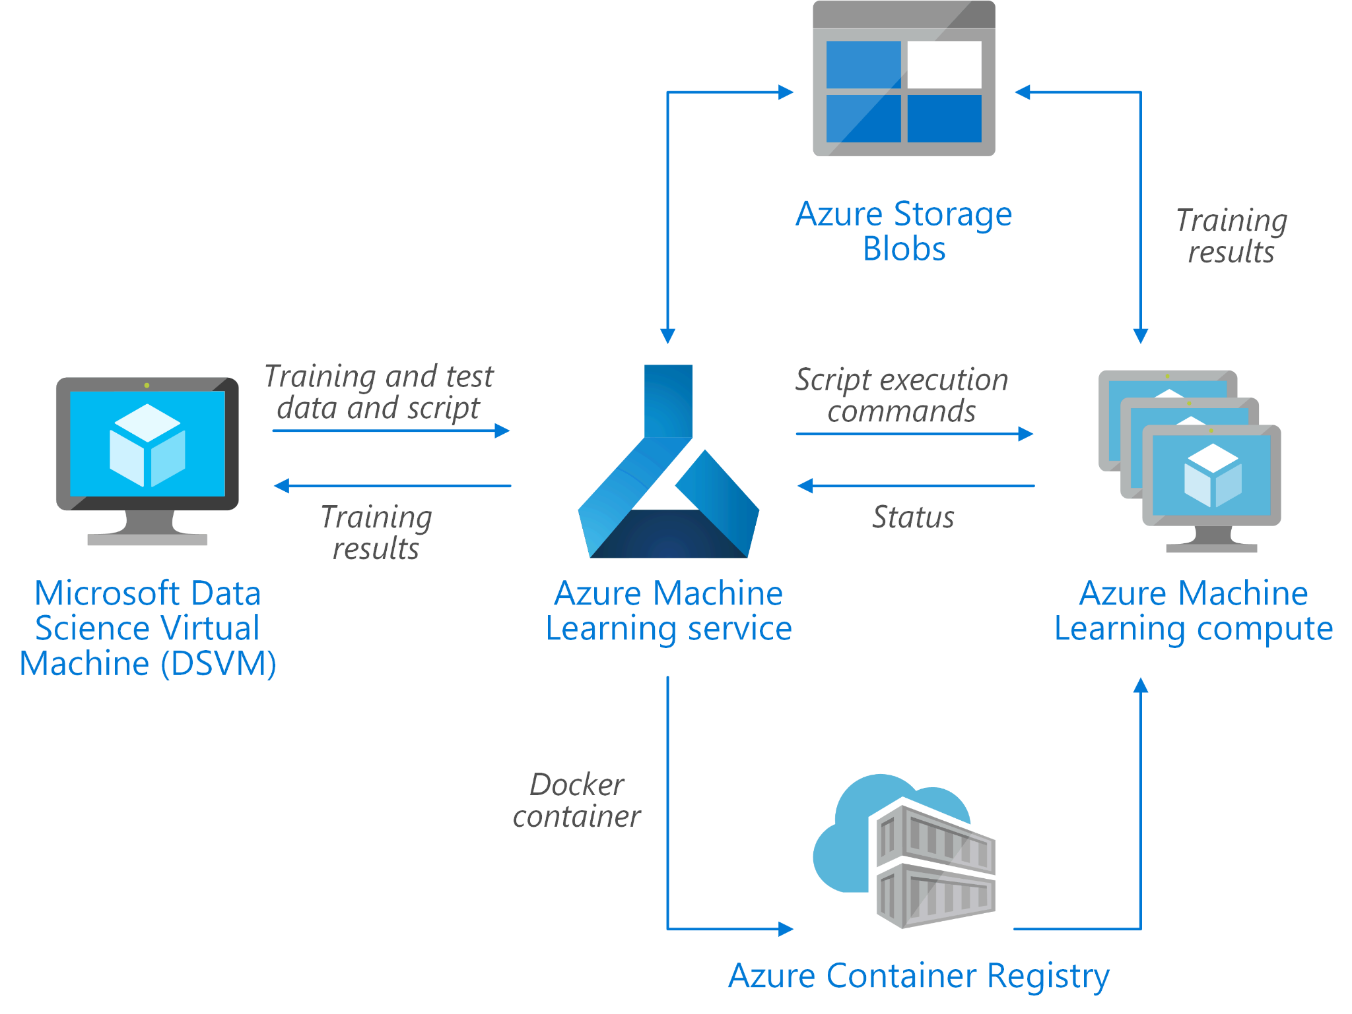
¿Qué ofrece Azure para el Machine Learning?
Notes:
manuel

Slide 6
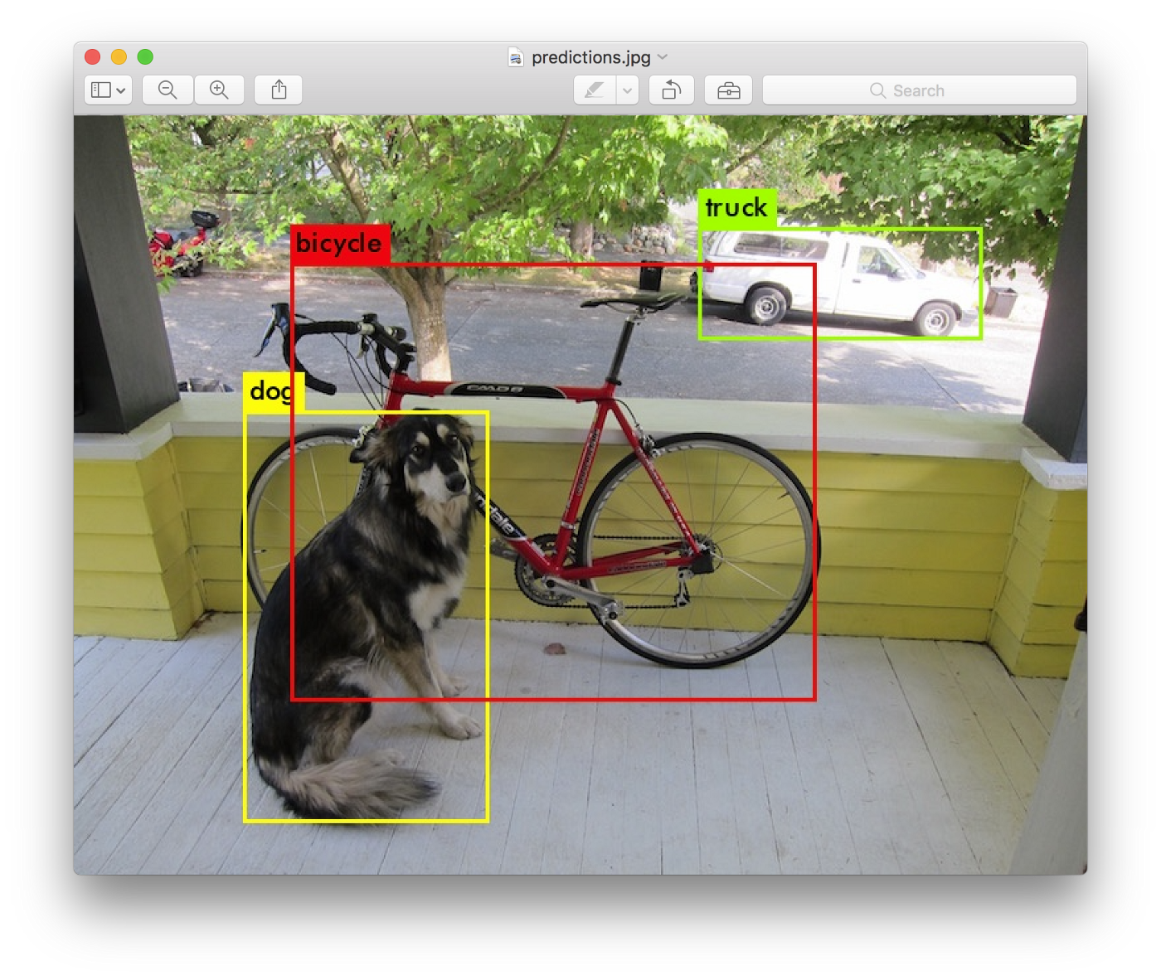
Entonces...
Modelos específicos pre entrenados:
Visión
Audio
Lenguaje
Búsqueda
Notes:
manuel

Slide 7


Herramientas para la ciencia de datos:
PyCharm
Jupyter
Visual Studio Code
Línea de comandos
Frameworks populares:
PyTorch
TensorFlow
Scikit-Learn
ONNX
JS
Notes:
manuel

Slide 8
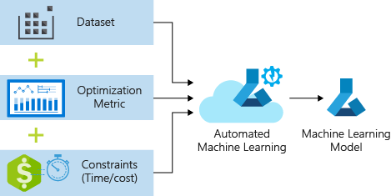
Entonces...
Servicios productivos:
Azure Databricks
Azure Machine Learning
Machine Learning VMs
Potente infraestructura:
CPU
GPU
FPGA
Notes:
manuel

Slide 9
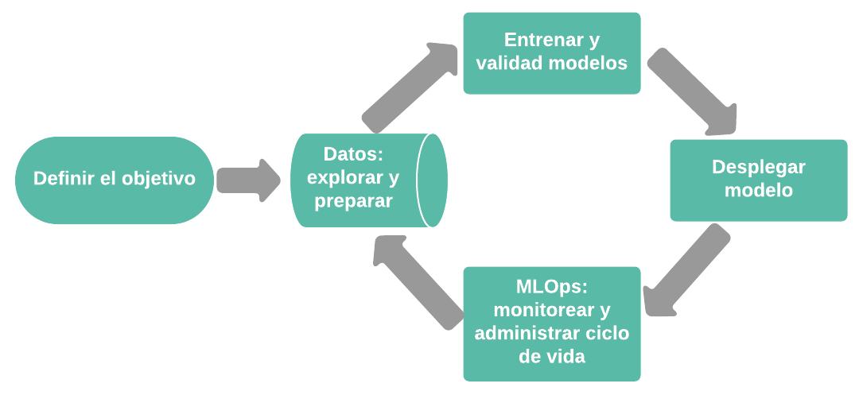
Ciclo de vida del proyecto
Notes:
alejandra

Slide 10
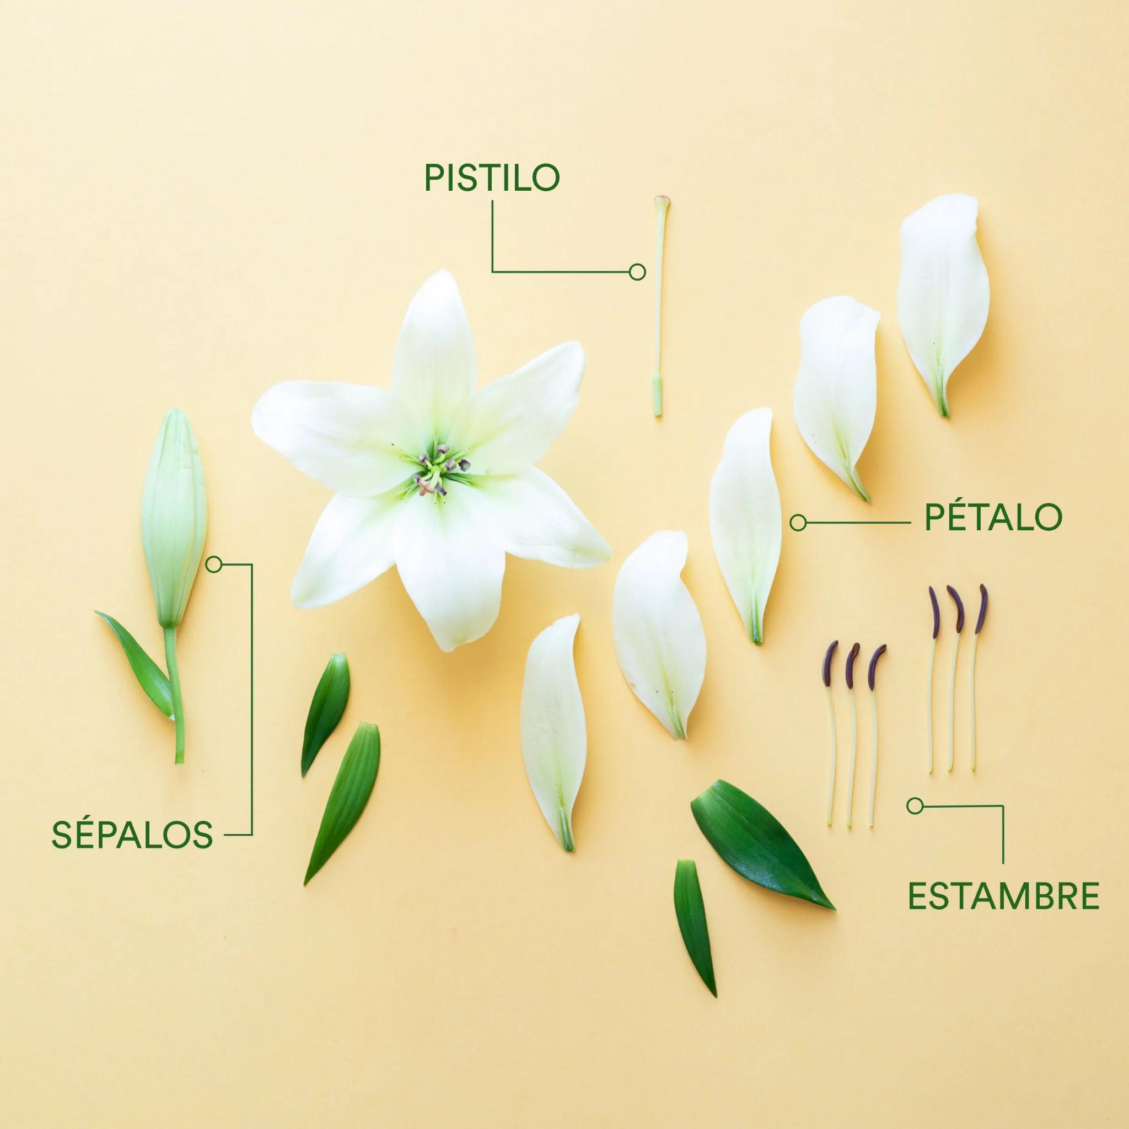
Descripción del problema a solucionar
Clasificación de diferentes flores Iris (Setosa, Virginica y Versicolor) por medio de varias características como lo es el diámetro del pétalo.

Slide 11
Planteamiento de Objetivos
1. Capacidad de identificar patrones de las características de una flor, según el tamaño del tallo y del pétalo.
2. Capacidad de identificar patrones entre los datos que se desea identificar para hacer predicciones continuamente de las flores.
3. Probar el correcto funcionamiento de la máquina según la exactitud del reconocimiento de la flor, usando porcentajes.

Slide 12
Solución con Azure
Azure Machine Learning
WorkSpace
DataSet

Slide 13
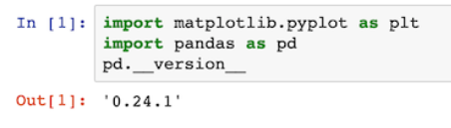
Solución con Azure
Después de lograr lo anterior vamos a los directorios de Notebooks de júpiter para enlazar los scripts de Python, para ello se necesita crear un cluster dentro del Machine Learning de 0 a 3 nodos, esto permite que se enlacen todas las máquinas en una sola y si el programa requiere usar todas las use para resolver los scripts de la Machine learning.

Slide 14
Presentación de la Guía y después sustentación del código en Azure

Slide 15
Conclusiones
Hoy en día las bases de datos y funciones utilizadas como recursos para crear plataformas digitales para diferentes fines, nos ha servido para administrar servidores que estén creados virtualmente, físicamente o usando alguna infraestructura en la nube, por lo tanto se sugiere, crear plataformas digitales enlazadas en la nube, en las que se usan configuraciones y programación necesaria que logren generar una o varias acciones al mismo tiempo logrando cumplir satisfactoriamente la meta planteada por el equipo de trabajo.
De los 3 objetivos que se plantearon en el ítem de pruebas realizadas se puede evidenciar como la máquina logra ser asertiva con el reconocimiento de cada flor, haciendo que el modelo logre un 98% de exactitud, aunque se sugiere variar los porcentajes de las variables de testeo y aprendizaje para obtener un resultado mucho más exacto.
Muchas veces se cree que las máquinas de inteligencia artificial funcionan tal cual como un cerebro interpretativo, lo cual no es así, ya que estas pueden aprender de forma errónea si los datos siempre se los entregamos ordenados, lo que hace que tengamos un resultado falso, para solucionar lo anterior se sugiere ingresar los datos aleatoriamente para que la máquina aprenda correctamente y por consiguiente nos muestre un resultado verdadero.
Este tema al ser un poco complejo se requiere de herramientas de programación tales como los notebooks de Júpiter, con ellos podemos dividir el código en secciones y probarlo uno por uno, lo que concluye una forma idónea de realizar este tipo de modelos que requieren de un análisis más exhaustivo para culminar correctamente con el modelo.

Slide 16
Thanks!
Any questions ?

